Slide 1

Στέλιος Σταματάκης
Τμήμα Τουριστικών
Επιχειρήσεων

Slide 2
Τι είναι το ηλεκτρονικό σύστημα κρατήσεων θέσεων (CRS)
Το ηλεκτρονικό σύστημα κρατήσεων θέσεων (CRS) είναι ένα συστήματα υπολογιστών, τα οποία συνδέουν τις αεροπορικές εταιρείες και ταξιδιωτικούς πράκτορες μαζί. Τετοιου ειδους συστηματα χρησιμοποιούνται στη διαδικασία της κράτησης, και να παρέχει ενημερωμένες πληροφορίες διαθεσιμότητας για τις αγορές σε αεροπορικές θέσεις. Παγκόσμια Συστήματα Διανομής (GDS) που είναι τα CRS συστήματα, μπορούν να εξυπηρετήσουν πολλαπλές αεροπορικές εταιρείες, ξενοδοχεία, και κρατήσεις αυτοκινήτων. Για να εργαστει κανεις πλεον στο κομματι της ταξιδιωτικής και τουριστικής βιομηχανίας, η εκμάθηση μιας CRS είναι πλεον ΔΕ-ΔΟ-ΜΕ-ΝΗ.

Slide 3

Το Galileo είναι ένα ηλεκτρονικό σύστημα κρατήσεων (CRS) που ανήκει στην Travelport. Από το 2002, κατείχε 26,4% των παγκόσμιων κρατήσεων αεροπορικών CRS.Η Galileo CRS είναι μία από τις τέσσερις μεγάλυτερες εταιριες στην αρένα των ηλεκτρονικων κράτησεων θέσεων αεροπορικών εταιρειών.
Εκτός από τις κρατήσεις αεροπορικών εταιρειών, το Galileo CRS χρησιμοποιείται επίσης για να κάνετε κράτηση για ένα σιδηροδρομικό ταξίδι, κρουαζιέρες, ενοικιάσεις αυτοκινήτων, και τα δωμάτια του ξενοδοχείου.Επίσης παρέχει πληροφορίες δρομολογίου, διαθεσιμότητας και τιμών.

Slide 4
Πριν το συστημα Galileo, το σύστημα ήταν το Instamatic. Αυτό ήταν ένα χαλαρά συνδεδεμένο σύστημα πολλαπλών επεξεργαστών. Περιείχε μόνο (τον αριθμό των θέσεων που πωλούνται ανά πτήση), μαζί με τα χρονοδιαγράμματα και FLIFO (Flight information) Αποθήκευση γινοταν σε δισκετες και Drums. Ήταν 4 main frames οπου μολις 16Κ η καθε μια . Είχαν χαλαρά συνδεδεμένο συστημα σημαίνει οποιαδήποτε ή όλες οι επεξεργαστές θα μπορούσαν να είναι σε απευθείας σύνδεση ΜΟΝΟ όμως μια φορα.

Slide 5
Η Galileo international έχει τις ρίζες της πίσω στa 1971, όταν η United Airlines δημιούργησε το πρώτο κεντρικό ηλεκτρονικό σύστημα κράτησεων με το όνομα Apollo στις Ηνωμένες Πολιτείες της Αμερικής . Το 1987 σηματοδοτεί την ένταξη στην Αγγλία και την Ουαλία για την Galileo Company Ltd ως απάντηση στην αυξανόμενη ζήτηση για ένα ηλεκτρονικο συστημα κρατησεων αυτοματισμού στην Ευρώπη από εννέα ευρωπαϊκές αεροπορικές εταιρείες -British Airways, KLM Royal Dutch Airlines, Alitalia, Swissair, Austrian Airlines, Olympic, Sabena, Air Portugal και η Aer Lingus

Slide 6
Ετσι το 1993 το ενχειρημα αυτό αρχιζει να γινεται πραγματικοτητα, η Galileo Company Limited και η Covia Partnership συνεργαζονται για να δημιουργήσουν πρώτοι παγκόσμια το online συστημα κρατησεων . Η εταιρεία συνεχίζει να αναπτύσσεται διαρκως από τοτε .Θα πρεπει να σημειωσουμε εδώ οτι την δεκαετία του 1990, ένα σημαντικό ποσοστό των αεροπορικών εισιτηρίων (περιπου το 75%) πωλούνταν από ταξιδιωτικούς πράκτορες που χρησιμοποιουν το ηλεκτρονικο συστημα κρατησεων.

Slide 7
Το 1997, Galileo International έγινε μια εισηγμένη εταιρεία στο χρηματιστήριο της Νέας Υόρκης και του Σικάγου. Τέσσερα χρόνια αργότερα, τον Οκτώβριο του 2001, Η Galileo απέκτησε την Cendant Corporation, που αποτελεί τον ακρογωνιαίο λίθο των Τουριστικών Υπηρεσιών Cendant Διανομή Group, Inc (η οποία άλλαξε το όνομά της σε Travelport τον Απρίλιο του 2006). Με εδρα τη Parsippany, του New Jersey,η Galileo International, είναι ένας από τους κορυφαίους παρόχους στον κόσμο των ηλεκτρονικών παγκόσμιες υπηρεσίες διανομής, συνδέει 52.000 θέσεις ταξιδιωτικό πρακτορείο για 425 αεροπορικές εταιρείες, 23 εταιρείες ενοικίασης αυτοκινήτων, 68.000 ξενοδοχειακες μοναδες, καθώς και ένα ευρύ φάσμα των τουριστικών πρακτόρων και γραμμων κρουαζιερας σε όλο τον κόσμο.

Slide 8

Η Galileo πλεον υπό την αιγιδα της Τravelport έχει την έδρα της στο Rosemont, ένα προάστιο του Σικάγο,των ΗΠΑ. Η Ανάπτυξη και το Data Centre της εταιρείας βρίσκονται στο Englewood, κοντά στο Ντένβερ,του Κολοράντο. και Άλλα περιφερειακά γραφεία που βρίσκονται σε Γουίντσορ, Ηνωμενο Βασιλειο, το Ντουμπάι και το Χονγκ Κονγκ. Η εταιρεία αριθμει περίπου 2.600 εργατικο δυναμικο.

Slide 9
Εταιρεία-ρυθμός ανάπτυξης:
Από το 1996 - 2000, η Galileo καταγράφεi σταθερή αύξηση των εσόδων EGDS, από US $ 1,104 εκατ. σε US $ 1 560 m.Tα έσοδα διανομής της Galileo έχουν αυξηθεί σε ένα σύνθετο ετήσιο ρυθμό περίπου 12 τοις εκατό κατά τα τελευταία 5 χρόνια.
Αναμένεται ότι το πρόγραμμα Galileo θα συνεχίσει να έχει σταθερή αύξηση των εσόδων στο μέλλον. Η Galileo αναμένει να παραδώσει στο σύνολο του έτους την αύξηση των εσόδων το 2001 στην κλίμακα από 10 έως 12 τοις εκατό, και EPS(χρηματιστηριακές μονάδες) αύξηση του 7 έως 9 τοις εκατό.

Slide 10
Υπάρχουν μια σειρά από τομείς που βοηθήσουν την Galileo να υλοποιησει αυτούς τους στόχους, όπως οι εξής:
• Η φυσική αύξηση της τουριστικής βιομηχανίας (5-6% εκτός των ΗΠΑ, 3-4% εντός των ΗΠΑ)
Η θυγατρική εταιρεία τηλεπικοινωνιών •Galileo, Quantitude, η οποία συνεισφέρει σημαντικά στα έσοδα και τα κέρδη της ανάπτυξης το 2001 και μετά (300.000.000 δολάρια έσοδα ρυθμός τρέχει μέχρι το τέλος του έτους(2001), 1 δισ. δολάρια σε 3-5 χρόνια.)
• πρωτοβουλίες του Διαδικτύου θα είναι μια πηγή επιπρόσθετων εσόδων.
• Οι πωλήσεις των άλλων προϊόντων και υπηρεσιών της εταιριας, όπως είναι τα στοιχεία μάρκετινγκ και η διαφήμιση συμβάλει επίσης στην αύξηση των εσόδων.

Slide 11
Μερίδιο αγοράς (χωρίζεται σε γεωγραφικές περιοχές):Η Galileo καθορίζει το μερίδιο αγοράς της βασίζομενη σε αεροπορικές κρατησεις μονο.Με αυτή την αναγνώριση, το μερίδιο αγοράς για το Galileo είναι σήμερα:
Μέση Ανατολή και Αφρική - 75%
Ευρώπη - μόλις πάνω από 30%
Asia Pacific - μόλις πάνω από το 50%
Λατινική Αμερική - περίπου 12%
Βόρεια Αμερική - μόλις πάνω από 25%
Galileo έχει επίσης 37% του συνόλου της αγοράς EMEA. Η Galileo είναι πρώτη ή δεύτερη σε περιοχές σε όλο τον κόσμο.

Slide 12
Παγκόσμια περίληψη και στατιστικά στοιχεία:
Των χωρών διανομής – (107 χωρες)
Από τοποθεσίες που συνδέονται με το σύστημα (εκτός από δορυφορικές θέσεις εκτυπωτή εισιτηρίων) - 41.200
Από τερματικά που συνδέονται με το σύστημα - 173300
πωλητές αεροπορικών εταιρειών – 511
της ενοικίασης αυτοκινήτων πωλητές - 39
ιδιοτήτων hotel - 46.046
των τουριστικών πρακτόρων - 368
των κρουαζιερόπλοιων - 90
των ποσοστων των ναύλων ανά έτος - Πάνω από 1 δισ

Slide 13
Η Galileo λανσαρει την πλατφορμα Global Web Services
Το Galileo Web Services επιτρέπει στα ταξιδιωτικά γραφεία, στους εταίρους της ανάπτυξης της τεχνολογίας και των αεροπορικων εταιριων, ξενοδοχείων, αυτοκινήτων, σιδηροδρομικών και των υπηρεσιών κρουαζιέρας για να ενσωματώσει ομαλά τα δεδομένα της Galileo και λειτουργίες στις εφαρμογές τους μέσω πλεον του ΔΙΑΔΙΚΤΥΟΥ, μειώνοντας έτσι το χρόνο, την προσπάθεια, το κόστος συντήρησης και λειτουργίας.

Slide 14
Η ικανότητα της πλατφορμας Global Web Services να συνδέσει διαφορετικές πλατφόρμες λειτουργικών συστημάτων και εφαρμογών γρήγορα και με σχετικά χαμηλό κόστος την καθιστά σημειο καμπης στην τεχνολογία των ηλεκτρονικων κρατησεων. Η Galileo έχει αναπτύξει τις υπηρεσίες του Web με τη χρήση απλών XML τυποποιημένων πρωτοκόλλων(simple commands) ώστε να ειναι εύκολα προσβάσιμο μέσω του World Wide Web.
Σκοπος η εξάλειψη των παραδοσιακών φραγμών τεχνολογίας των διαφορετικών λειτουργικών συστημάτων και την ανάγκη για δαπανηρα hardware απαιτουμενα συστηματα, όπως servers, και αποκλειστικές γραμμές τηλεπικοινωνιών μεταξυ των πελατων και της εταιριας(GALILEO). Το προϊόν μειώνει επίσης την υποστήριξη και το κόστος ανάπτυξης τερματίζοντας την ανάγκη για γνώση - συγκεκριμένων εντολων οπου χρειαζοταν μεγαλη εξιδυκευση και γνωση για σωστη λειτουργια του συστηματος.

Slide 15
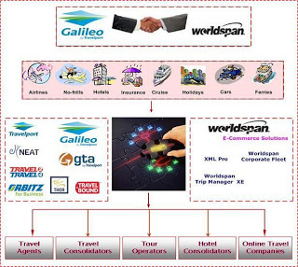
Η travelsport “ενωποιήτε” με thν worldspan

Slide 16
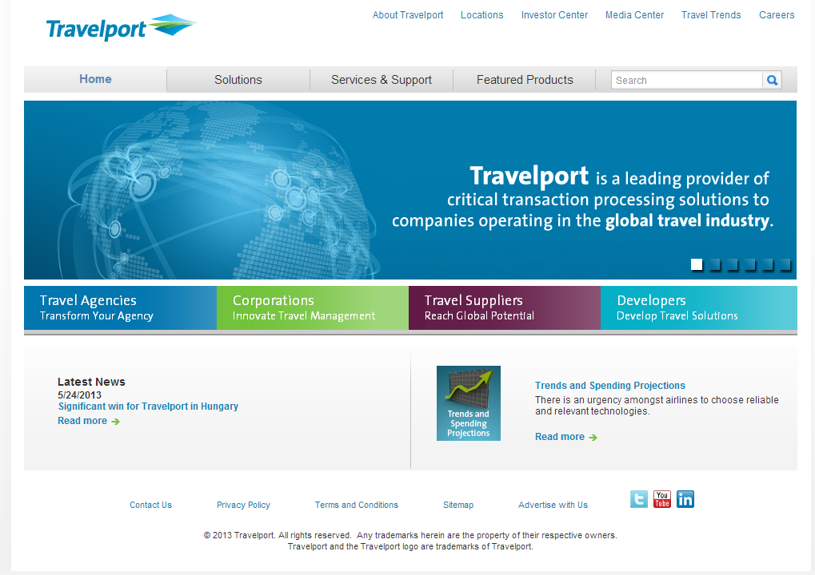

Slide 17

2013 Best Technology Provider at the UK Travel Weekly Globe Travel Awards in London
Best Technology Provider for the fourth year running at the Scottish Passenger Agents' Association (SPAA) 2012 Travel Awards
2012 Stevie Award for Information Technology Team of the Year at the 10th annual American Business Awards
Galileo voted favorite GDS for the third year in a row - 2012 Canadian Agents Choice Awards
Best Technology Provider for the third year in a row – SPAA (Scottish Passenger Agents' Association) 2011 Travel Awards
Best GDS in the Asia-Pacific region for the third year running - 2011 TTG Asia Travel Awards
Best GDS – SKALITE 2011 Quality in Tourism Awards
Best Technology Provider – Travolution Awards 2011
Galileo voted Canada’s Favorite GDS for the eighth time in the last 10 years – 2011 Canadian Agents Choice Awards
Best Agency Support Provider for the second year running – 2010 Irish Travel Trade News Awards

Slide 18
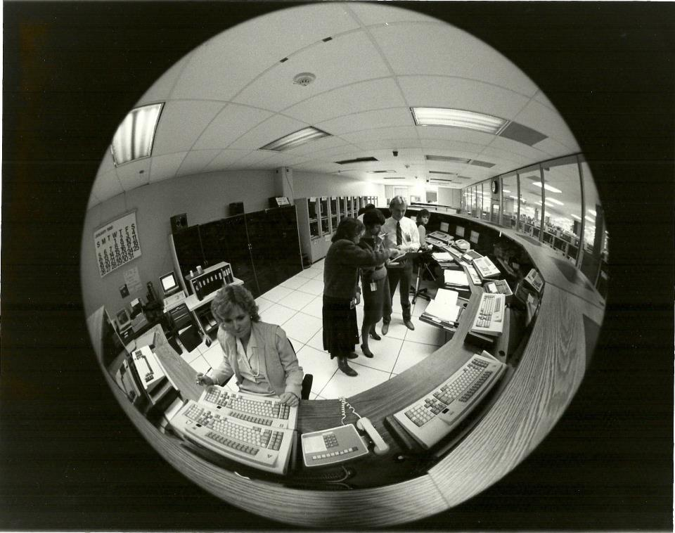
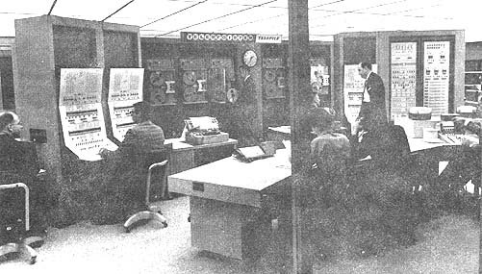

Slide 19
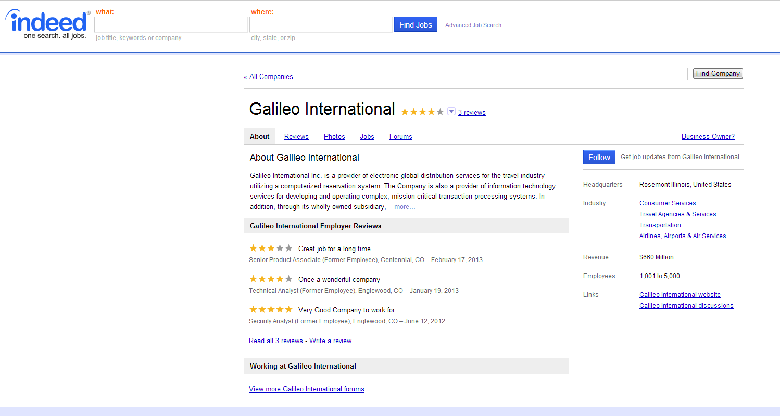

Slide 20
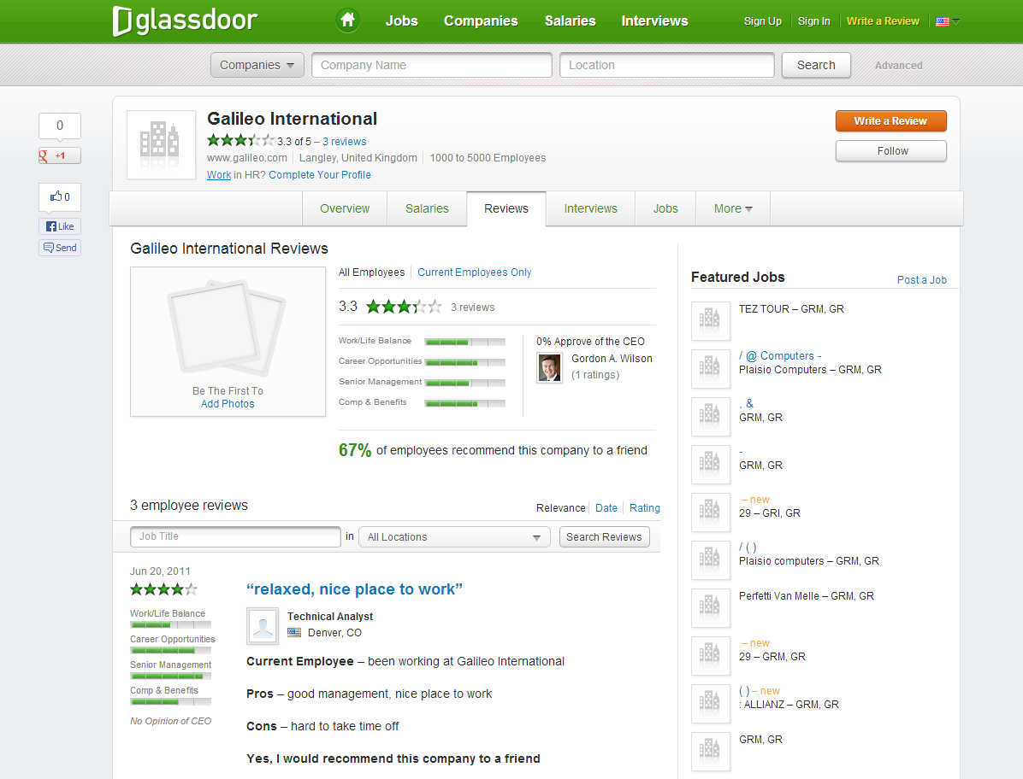

Slide 21
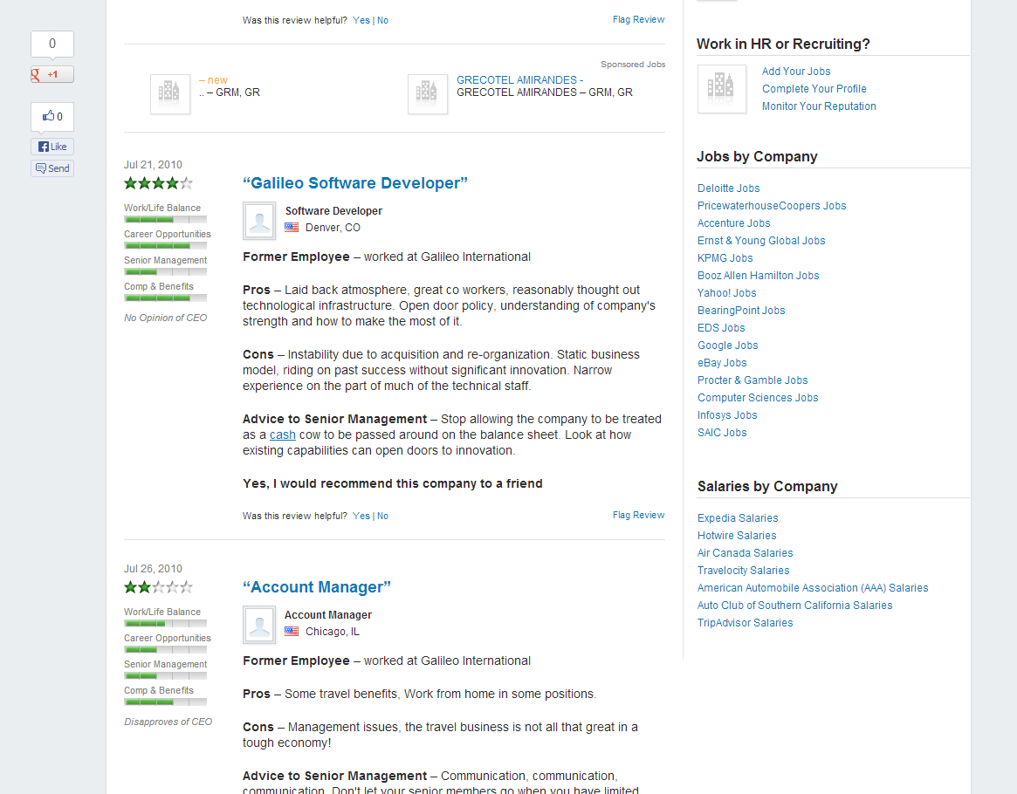

Slide 22
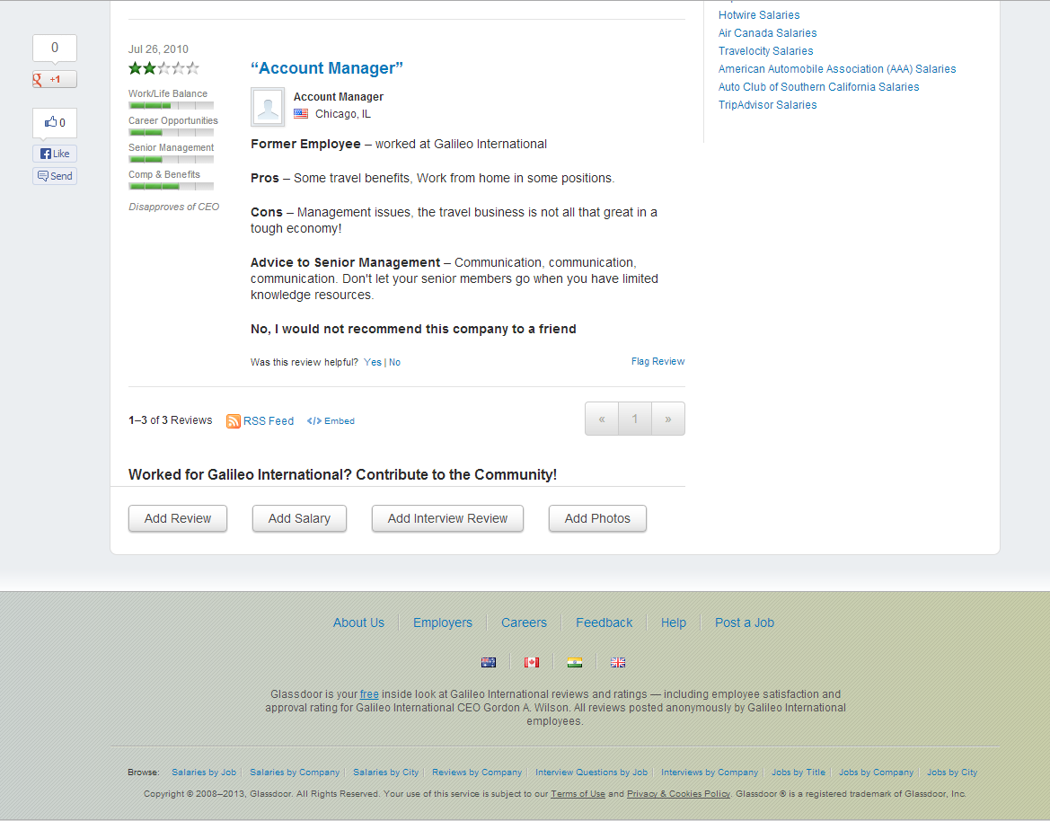

Slide 23
Galileo International
ΤΕΛΟΣ ΠΑΡΟΥΣΙΑΣΗΣ!

